Slide 1
축구 용어 해설 모델_FootBot
발표자
소속 서강대학교
© 2024 All rights reserved by Upstage X SEOUL NATIONAL UNIVERSITY

Slide 2
Contents
01 팀 및 팀원 소개
02 프로젝트 개요
03 프로젝트 아키텍쳐 소개
04 주요 기술 소개
05 사용 예시
06 확장 가능성

Slide 3
01. 팀 및 팀원 소개
김진형(서강대학교 학부 수학과 전공)
문유정(서강대학교 학부 경영학, 컴퓨터공학 전공)
신현지(서강대학교 학부 경제학, 빅데이터사이언스 전공)
하지원(서강대학교 컴퓨터공학과 대학원)
한지인(이화여자대학교 학부 컴퓨터공학 전공)

Slide 4

02. 프로젝트 개요
용어를 이해할 수 있으면 더 재밌을 거 같은데,..
축구 신문기사와 함께
챗봇을 이용할 수는 없을까?
오프사이드가 뭘까?
초보 관중들도 재밌게 경기를 즐길 수 있도록
신문 기사 요약을 함께 볼 수 있는 축구 용어 해설 모델을 만들자!
Notes:
축구는 세계에서 가장 인기 있는 스포츠 중 하나로, 매 경기마다 다양한 규칙과 심판 판정이 경기를 좌우합니다. 하지만 초보자나 젊은 관중들에게는 VAR 판정, 오프사이드 등 복잡한 규칙이 다소 혼란스럽게 느껴질 수 있습니다. 이에 따라 축구 경기를 더욱 쉽게 이해할 수 있도록 AI 기반 ‘축구 규칙 용어 해설 모델’이 개발하게 되었습니다. 이 모델은 경기 기사 요약, 규칙 용어에 대한 친절한 해설을 통해 초보자도 쉽게 경기를 즐길 수 있도록 돕는 것을 목표로 합니다. 축구 팬들에게 친근하고 전문적인 정보 제공 도구가 될 것입니다.

Slide 5
03. FOOTBOT 아키텍쳐 소개
<기사 요약 단계>
네이버 API
중복 제거
중요 키워드 추출
LLM
제목 및 요약 생성
<문서 처리 단계>
PDF
HTML 변환
HTML 태그 제거
Text Chunk
semantic Chunk
Vector DB 저장

Slide 6
03. FOOTBOT 아키텍쳐 소개
<질문 답변 단계>
Query
Vector DB
LLM
Output 및 히스토리 update
백엔드 + 프론트엔드
Solor API
LLM : ChatUpstage 모델 사용
임베딩 모델 : solar-embedding-1-large 모델 사용

Slide 7
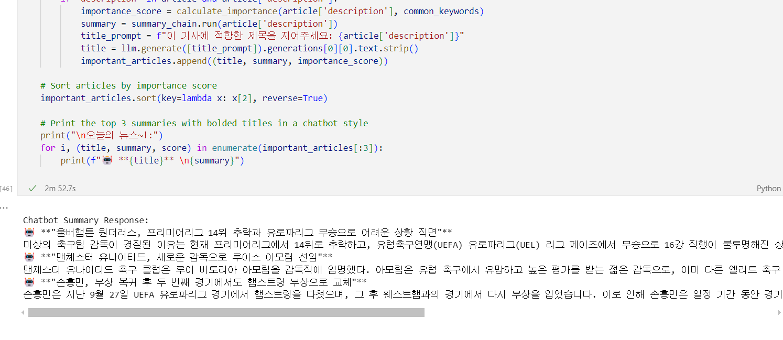
04. 주요 기술 소개
신문 기사 요약 기능
: 축구와 관련된 최신 신문 기사 제목과 내용 요약을 볼 수 있습니다.

Slide 8
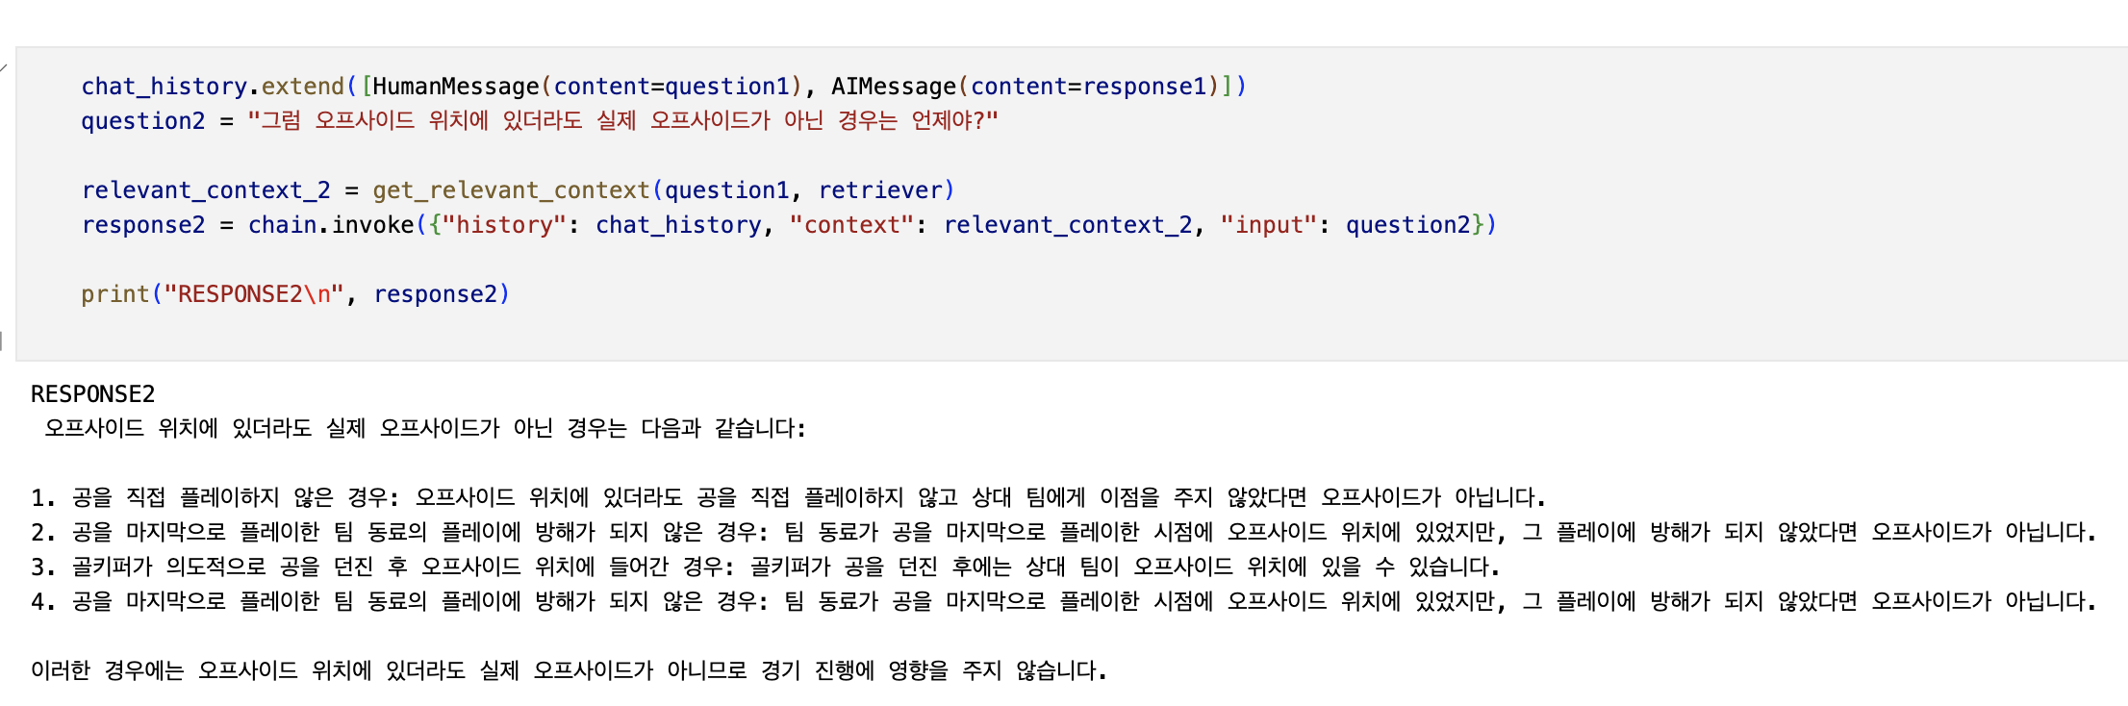
04. 주요 기술 소개
AI chatbot 기능
: 사용자가 특정 용어나 규칙에 대해 질문하면 관련 규칙을 찾아 설명해줍니다.

Slide 9
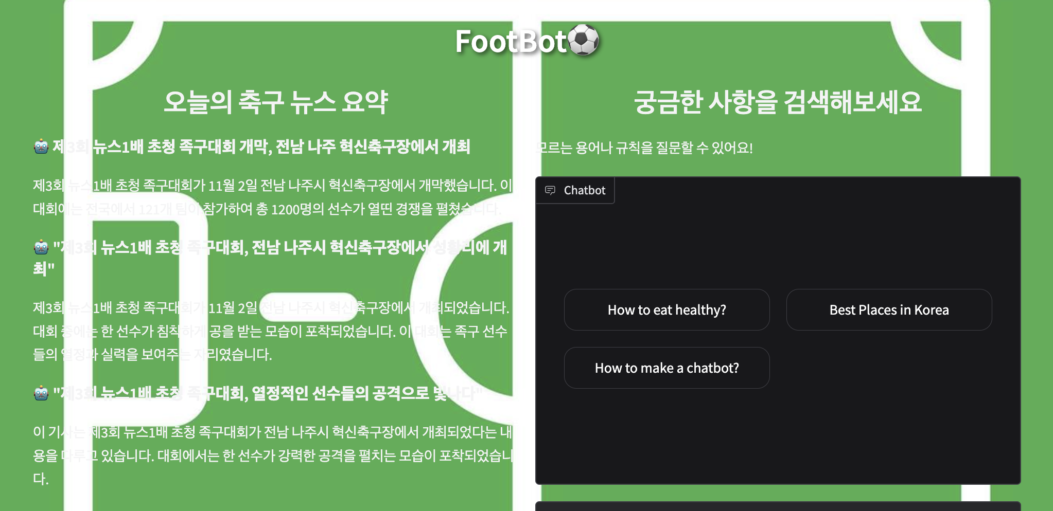
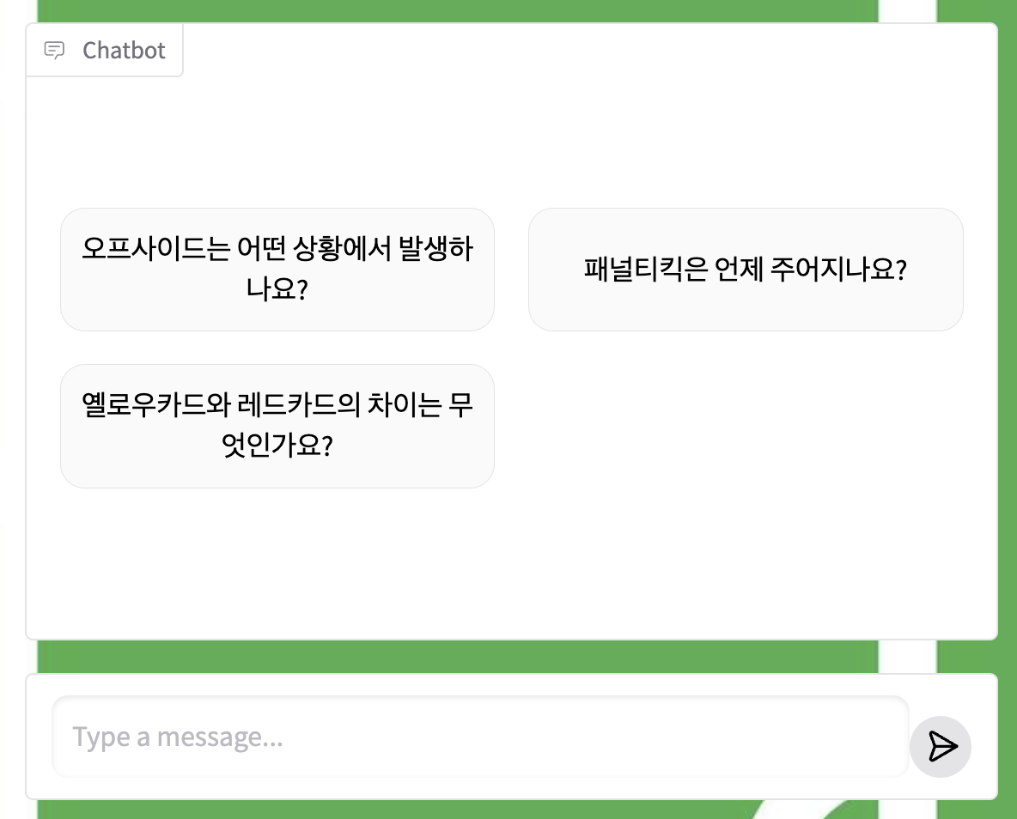
05. 사용 예시
실제 사용 예시

Slide 10
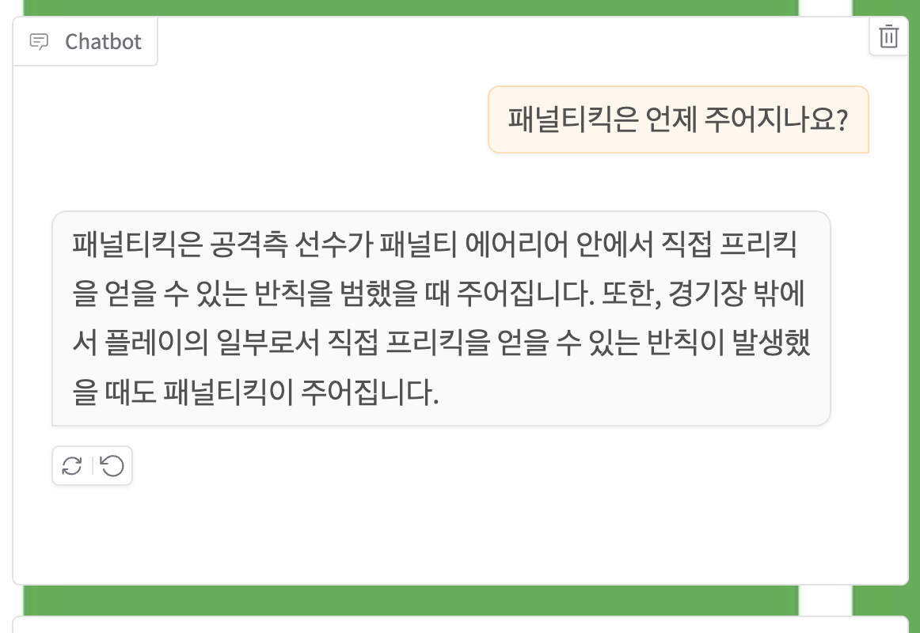
05. 사용 예시
실제 사용 예시

Slide 11
06. 확장 가능성
실시간 경기와의 연동 기능
: 실제 경기와 실시간으로 연동하여 주요 상황이 발생할 때마다 규칙 설명과 함께 알림을 제공하는 기능
모바일 어플리케이션
: 축구 경기장에서 스마트폰으로 빠르게 규칙을 검색할 수 있도록 모바일 앱 개발
다국어 지원
: 한국어 외에도 영어, 스페인어 등 다양한 언어의 축구 규칙이나 자료를 추가하고, 다국어 임베딩 모델을 사용하여 글로벌 사용자가 접근할 수 있도록 지원

Slide 12
Thank you for listening:)
© 2024 All rights reserved by Upstage X SEOUL NATIONAL UNIVERSITY

